Slide 1
Стратегия направеления SaaS и Маркетплейса приложений
2025–2030
Драфт

Slide 2
Executive summary
Зачем:
уйти от коммодитизации IaaS;
продавать бизнес-результат, а не инфраструктуру;
масштабировать сервисную и проектную выручку;
стать точкой входа для паблишеров в Enterprise.
Что даёт бизнесу:
рост ARPU и удержания;
новая сервисная выручка;
дифференциация от облачных “витрин”.
Ключевая ставка стратегии:
Эволюция маркетплейса от витрины/каталога подписок сервисов до XaaS (Everything –as-a Service) или УЭП (Управляемая экосистема приложений)
Рост выручки:
15 млрд руб. прямой выручки Маркетплейс к 2030;
Увеличение доли SaaS в общей структуре выручки до 30% к 2030 году;
Увеличение оборота за счёт продуктов партнёров и ГК Ростелеком.
+ косвенной выручки IaaS к 2030;
Рост доли рынка:
Войти в TOP-3 Маркетплейс;
Развитие портфеля:
Быстрое добавление партнёрских и внутренних продуктов;
≥100 решений, 100% продуктов ГК Ростелеком в Маркетплейс.

Slide 3
Тренды и тенденции
Импортозамещение SaaS
Российские компании переходят на отечественные SaaS/PaaS-аналоги, ожидая снижение рисков при той же скорости запуска и качестве
Сдвиг от IaaS к готовым сервисам SaaS
Клиентам важнее купить готовый результат, а не инфраструктуру / сервис, а не ресурсы.
Рост сегментов SaaS
Доля SaaS остается крупнейшей благодаря мгновенной ценности решения для бизнеса и простоте масштабирования, однако темпы роста этого сегмента ниже, чем у других типов облачных решений
Рост PaaS обусловлен потребностью бизнеса в ускоренной разработке приложений без операционных затрат на инфраструктуру
Рост спроса на отраслевые решения
Клиенты выбирают SaaS, который уже учитывает специфику их отрасли: ритейл, логистика, HR, медицина и т.д.
Дефицит IT-компетенций – как следствие рост Managed-модели
Бизнес не хочет поддерживать инфраструктуру и ПО сам – ему нужен результат со снижением операционных трат
Интеграции становятся критичнее функций
SaaS/PaaS должен работать в связке с другими системами по API/SDK — сам по себе он не продаётся.
Покупают у экспертов
В первую очередь компании идут к операторам/поставщика, которые транслируют в рынок свою экспертизу по работе с определенным классом решения. Яркий пример - ФЛАНТ

Slide 4
Объем рынка
1241,4
1012,5
822,6
644,4
Адресуемый рынок маркетплейса – SaaS и PaaS т.к. продукты из этих сегментов могут поставляться через магазин приложений
По данным отчета iKS “Конкурентный анализ на b2b-, b2c-, b2g- рынках по Cloud”
Notes:
Доля SaaS остается существенной благодаря мгновенной ценности решения для бизнеса и простоте масштабирования.
Рост PaaS обусловлен потребностью бизнеса в ускоренной разработке приложений без операционных затрат на инфраструктуру

Slide 5
Текущее распределение рынка PaaS
Рынок SaaS и PaaS уже сформирован и на нем выделились явные лидеры
По данным из стратегии Публичного Облака 2030

Slide 6
Текущее распределение рынка SaaS
Рынок SaaS продолжает трансформироваться и адаптироваться из-за ухода зарубежных вендоров и ужесточения требований к облачным сервисам. По многим направлениям SaaS откатился к стадии «формирования рынка»
В настоящий момент рынок SaaS не поддается классической модели сегментирования и оценки:
существенное количество разнородных и разрозненных решений различного уровня зрелости и, в целом, по ряду направлений невысокий уровень облачной зрелости
в ряде случаев, не готовность решений и не соответствие требованиям национальных и крупных корпоративных клиентов
отсутствие однозначного и принятого рынком подхода к отнесению продуктов к сегментам на стыке PaaS и SaaS
Ряд направлений SaaS с высоким уровнем облачной зрелости и безусловными лидерами не являются целевыми для провайдеров, например, ведение бухгалтерского учета и формирования и подачи отчетности в налоговые и статистические органы.
На текущий момент, многие компании разграничивают бизнес своих облачных подразделений и подразделений поставляющие: офисные приложения, почтовые сервисы, диск, проч. Разграничение в том числе по ЦА, модели продаж, выручке
Yandex Cloud и Yandex 360
VK Cloud и VK Teams
Рынок SaaS уже сформирован и на нем выделились явные лидеры
По данным из стратегии Публичного Облака 2030

Slide 7
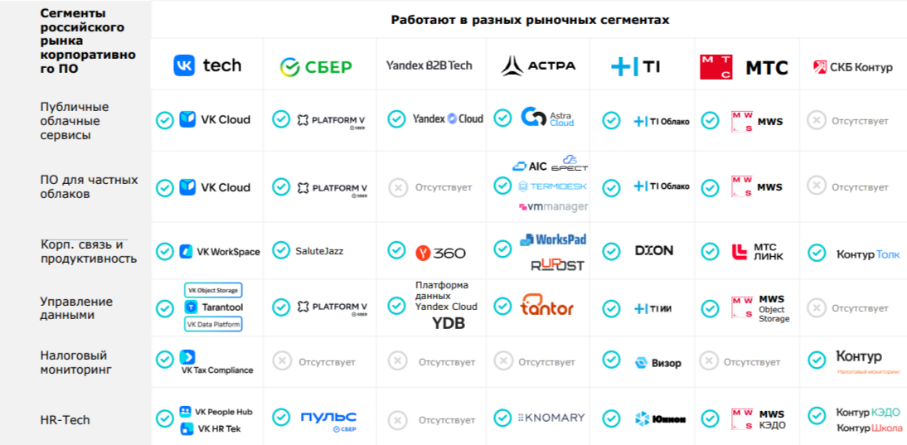
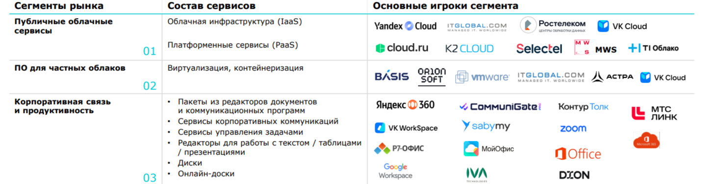
Текущее распределение рынка SaaS
Аналитики из Strategy Partners, подготовившие отчёт “Сегментный анализ российского рынка корпоративного ПО” также разделяют сегмент Публичных Облачных сервисов и сервисов Unified Communication (корп. связь и продуктивность)

Slide 8
Конкурентный ландшафт - Маркетплейс
Категория | VK Cloud | Yandex Cloud | Cloud.ru | Комментарий
VPN / Security Tunnels | OpenVPN, Pritunl, Niflheim VPN | OpenVPN Access Server, Pritunl, Niflheim VPN, StrongSwan, SoftEther VPN Server | StrongSwan | Yandex Cloud лидер по широте VPN-стека (OpenSource + vendor). VK — сбалансированный набор. Cloud.ru – гигиенический минимум.
NGFW / Security Gateway | Check Point, UserGate, Ideco NGFW, Check Point CloudGuard Network Security, UniGate | UserGate NGFW, Cisco ASAv, OPNsense, Check Point CloudGuard Network Security, NetPolice NGFW | BI.ZONE WAF, SOWA | Yandex Cloud — самый «тяжелый» портфель (Cisco, Check Point). VK — сильный фокус на российских NGFW. Cloud.ru делает ставку на собственную экосистему BI.ZONE.
OS дистрибутивы | AlmaLinux, AstraLinux, СentOs, Debian, FreeBSD, OpenSUSE, Ubuntu, Альт Сервер, РЕД ОС, Windows Server | AlmaLinux, AstraLinux, СentOs, Debian, FreeBSD, OpenSUSE, Ubuntu, Альт Сервер, РЕД ОС, Fedora, Kosmos VM, Oracle Linux, Amazon Linux, ОпенСкейлер, НайсОС, Rocky Linux | Debian, Ubuntu, SberLinux OS, Найс.ОС, Windows Server | Yandex Cloud — самый широкий и глобальный набор. VK хорошо покрывает требования РФ + Win Server. Cloud.ru — минимальный, но достаточный для экосистемы Сбера + Win Server
CMS | ISPmanager, Joomla, WordPress, Alfresco | ISPmanager, Joomla, WordPress, Alfresco, 1С-Битрикс, Drupal, OpenChat, Websyst, QP8.CMS, Chost CMS, VirtualityCMS |  | Yandex Cloud сильно выигрывает за счёт e-commerce и enterprise CMS (1С-Битрикс). VK — базовый OSS-набор. Cloud.ru не развивает направление.
DevOps инструменты | Nexus | GitFlic, GitLab, GitLab Runner, ArgoCD, Jenkins, Istio | GitVerse, Platform V Batch, Platform V Flow | Yandex Cloud — наиболее зрелая DevOps-платформа. VK — точечное покрытие. Cloud.ru — ставка на собственный Platform V, меньше OpenSource
Low-code / Разработка | GeenData, Loginom | Интегра, GeenData, Loginom, Flowise, H2O LLM Studio, Puzzle RPA | Platform V Flow, Smartbot Pro | Yandex Cloud активно закрывает AI/LLM и RPA-сценарии. VK — сильный фокус на аналитике. Cloud.ru — low-code как часть экосистемы Platform V.
IdM / IAM | Unigate | Unigate, Keycloak | Passbolt | Yandex Cloud — лучшее покрытие за счёт Keycloak (де-факто стандарт). VK — рабочий минимум. Cloud.ru — нишевое решение без enterprise-IAM широты.
Database / Data Tools | MS SQL Server, СУБД РЕД База Данных, Qdrant | Kosmos BD, Tantor DB (Astra Linux), MariaDB, ClickHouse, Milvus, Qdrant | Pangolin DB, Kintsugi, ReportKit | Yandex Cloud — лидер по data & AI БД. VK — баланс OSS + российские СУБД. Cloud.ru — фокус на проприетарных/партнёрских data-продуктах.
DR / Backup | Hystax DR, Кибербэкап | Hystax DR, Velero |  | Yandex Cloud закрывает cloud-native и enterprise DR. VK — сильный акцент на российские решения. Cloud.ru не развивает направление.
Migration | Hystax Migration | Hystax Migration, Flexify.IO |  | Yandex Cloud — наиболее зрелые сценарии миграции. VK — стандартный минимум. Cloud.ru не развивает направление.
Monitoring / Observability | Grafana, VictoriaMetrics | Prometheus Operator, Loki, Falco, Zabbix | Prometheus, Grafana, Kibana | Yandex Cloud — самый полный observability-стек. VK — ориентир на high-performance метрики. Cloud.ru — базовый OSS без расширенных сценариев.
Security / KMS / SIEM / WAF | Wazuh, Bitwarden, Avanpost | Wazuh, HasiCorp Vault, SolidWall WAF | BI.ZONE Secure DNS, Mail Security, WAF | VK и Yandex — OSS + enterprise security. Cloud.ru — сильная вертикальная интеграция с BI.ZONE.
Dev stacks | Test IT | LAMP, LEMP, MEAN, Nginx, Node.js, Load Testing Tool | LAMP, LEMP, MEAN, Nginx, Node.js | Yandex Cloud — единственный, кто явно упаковывает dev-stacks как сценарии. Cloud.ru — базово, без доп. tooling. VK — практически не развивает
Enterprise Apps |  | CloudMaster, Битрикс, Яндекс Браузер для организаций, Юнисендер Go, БизКуб | DataSpace, ReportKit | Yandex Cloud наиболее агрессивно развивает B2B-SaaS через маркетплейс. Cloud.ru — нишевые enterprise-продукты. VK - не развивает направление.
В рамках маркетплейса поставляются только услуги на базе лицензий – сами лицензии никто из провайдеров не продает.

Slide 9
Решаемые проблемы бизнеса
Маркетплейс — инструмент роста облачного бизнеса. Он увеличивает продажи IaaS, масштабирует продукты Ростелекома и создаёт новый источник дохода через партнёрские SaaS/PaaS.
IaaS становится коммодити
Основа, но с уменьшающейся маржей;
Конкуренция по цене;
Низкая стоимость смены провайдер.
Маркетплейс в данном случае - возможность уйти вверх по цепочке ценности в сегмент SaaS с высокой маржой
Как видно выше у Турбо есть значительное отставание в наличие качественных SaaS
Нужен инструмент для быстрого размещения сервисов
Нужно поддержать появляющиеся потребности существующих клиентов IaaS сопутствующими сервисами, для минимизации риска оттока
Многие паблишеры не умеют продавать в Enterprise
Нет продаж / внедрений
Маркетплейс — это возможность коммерциализации проектов/эксперитизы для паблишеров
Ростелеком хорошо зарабатывает на проектах, но не масштабирует их
У продуктов ГК есть внедрения, но это ручная работа, а не продуктовизированный сервис
Маркетплейс — возможность продуктизировать проекты/услуги
Корпоративный клиент покупает решения, а не инфраструктуру
Ему нужен результат (CRM, BI, документооборот), но облако продаёт ВМ, сети и хранение
Маркетплейс — возможность продавать больше инфраструктуры через приклад.

Slide 10
Бизнес слабо покупает через витрины
Через витрины облачные провайдеры обычно продают unmanage сервисы (услуги, которые пользователи должны самостоятельно настраивать, мониторить, поддерживать работоспособность, обновлять, интегрировать со смежными системами) с низкой надежностью (т.к. большинство из них – это image base сервисы с отсутствием отказоустойчивости и масштабирования).
Также пользователей отпугивает отсутствие единого SLA (за инфраструктуру отвечает провайдер, за сервис – разработчик софта)
Всё это является следствием тенденций
Дефицит IT-компетенций (как следствие рост Managed-модели) и Интеграции становятся критичнее функций
Бизнес не хочет поддерживать инфраструктуру и ПО сам – ему нужен результат со снижением операционных трат
SaaS должен работать в связке с другими системами по API/SDK — сам по себе он не продаётся.
Получить продукт – это только шаг 0
Без миграции данных и интеграций CRM/HR/BI/СЭД/логистика не дают бизнес-эффекта. Покупают подписку, но не запускают процесс.
Сложные и отраслевые SaaS не работают без внедрения
СЭД, BI, CX, DevSecOps, HRM, логистика требуют миграции, интеграций и обучения пользователей. Витрина этого не включает.
Отсутствие интеграций “из коробки”
Витрины не помогают подключить телефонию, DWH/BI, IAM/AD, ERP, документооборот, отраслевые системы. Клиент остаётся с интеграциями один.
Разрозненная поддержка
Каждый продукт имеет свой канал и свои сроки реакции. При инциденте непонятно, кто и что именно должен исправлять — облако или разработчик.
Витрины подходят для пилотов, но не для эксплуатации в Enterprise.

Slide 11
XaaS / УЭП
Мы отвечает за процесс поставки и эксплуатации, паблишер — за продукт.
Что входит в данную платформу :
Каталог решений
Сервисные пакеты (внедрение, интеграция, поддержка)
Координация поддержки и эксплуатации с вендорами ПО
Техническая часть (billing, provisioning, orchestration, API для паблишеров)
Взаимодействие с паблишером (партнёрская программа, Личный Кабинет партнёра)
Что не входит:
Разработка ПО (за паблишерами)
Ответственность за функциональные дефекты продукта (за паблишерами)
Кастомная разработка “с нуля” (за паблишерами)
Продуктовая модель: пакеты и уровни сервиса (Сервисы продаются как пакеты, а не как разовые проекты)
Запуск и интеграции
Базовый запуск
Интеграция с IAM / DWH / ERP / телефонией
Миграция данных
Поддержка
Координация поддержки
Эскалация инцидентов
Обновления и сопровождение
Профессиональные сервисы (бандлы)
Assisted — помощь и координация
Managed — регулярное сопровождение и контроль

Slide 12
Витрина или XaaS / УЭП
Маркетплейс Турбо должен развиваться эволюционно от витрины до XaaS (Everything –as-a Service)- это единственный путь к масштабируемой и маржинальной выручке.
Параметр | Маркетплейс-витрина | Управляемая экосистема приложений
Что продаётся | Ресурсы, Лицензии, Подписка на SaaS | Ресурсы, Лицензии, Подписка на SaaS
Клиенты | SMB, пилоты | SME, Enterprise, Паблишеры - они получают инструмент по развитию своих сервисов (в т.ч. через интеграцию с другими выложенным сервисами + кастомизацию своих решений), а мы зарабатываем также на используемых ресурсах и Revenue sharing. Фактически паблишера получают возможность создавать свои маркетплейсы
Доход | Комиссия + IaaS | Комиссия + IaaS + Revenue sharing + Работы/Сервисы
Удержание | Низкое | Высокое
Дифференциация | Минимальная | Существенная
Приобретая сервис через XaaS пользователь получает – софт + настройку под себя + внедрение (в т.ч. через интеграцию с доп.сервисами) + поддержку

Slide 13
TAM / SAM / SOM для XaaS / УЭП
Рынка Маркетплейсов как отдельной категории не существует – он агрегируем существующие рынки:
SaaS (CRM, BI, HR, СЭД, CX и др.)
PaaS / DevTools
Принцип расчёта:
TAM — рынок корпоративных SaaS + PaaS
SAM — часть рынка, где требуется интегратор/оператор (интеграции, поддержка – 50-60% от лицензий/подписок)
SOM — достижимая доля Турбо
Мы считаем не витрину приложений, а рынок решений, которые бизнес покупает/внедряет/поддерживает через оператора.
TAM - 700 млрд руб. к 2030 (рост 20–25% CAGR)
SAM – 140 млрд руб. (20% TAM) Решения комплементарные портфелю облачных провайдеров + внедрение, интеграции, сопровождение
SOM – 14,5 млрд руб. к 2030 (10% SAM)
За счет чего достижимо:
Существующая клиентская база B2B
Сервисные и интеграционные команды Ростелеком с большим опытом
Доверие Enterprise
Отсутствие управляемой экосистемы приложений у конкурентов
Отраслевые решения компаний из ГК

Slide 14
Сегментация и потребности
Enterprise Cloud — крупные компании, использующие публичное/частное облако
Enterprise On-Prem — крупные клиенты с собственной инфраструктурой
SME — компании со зрелыми процессами, но ограниченными IT-ресурсами
SMB — малый бизнес (ограниченно, не ключевой фокус)
Паблишеры — компании, выкладывающие свое ПО на Маркетплейсе
Сегмент | Потребности | Роль Маркетплейс | Тип размещения
Enterprise Cloud | SaaS/PaaS + сервисы | Интеграции, поддержка, SLA-процессы | Высокий ARPU
Enterprise On-Prem | Проект + сопровождение | Внедрение в периметр, обновления | Очень высокая маржа
SME | SaaS/PaaS + пакеты | Быстрый запуск + интеграции | Средний ARPU
SMB | Подписка | Простота и цена | Низкая маржа
Паблишеры | Rev-share | Доступ к Enterprise | Масштабируемость
Enterprise и SME — основной источник выручки и маржи.
Notes:
Маркетплейс— это не SaaS-витрина. Он должен поддерживать два сценария Enterprise: облако (SaaS/Private SaaS) и периметр (Self-Hosted). Первый даёт IaaS-выручку, второй — сервисную и интеграционную выручку, оба создают удержание клиента и рост ARPU.

Slide 15
Дифференциация и стратегическое преимущество
XaaS Трубо = продукт + сервис + экосистема.
Почему эту модель сложно повторить:
Требует сервисных и интеграционных команд
Нужны процессы поддержки и эскалаций
Требует доверия Enterprise-клиентов
Требует зрелой партнёрской модели
Стратегическое преимущество:
Высокая стоимость переключения
Рост ARPU
Повторяемая сервисная выручка
Экосистема паблишеров вокруг провайдера
Параметр | VK / Yandex | Турбо
Витрина | + | +
Интеграции | - | +
Единый SLA | - | +
Managed | - | +

Slide 16
SWOT анализ
Strengths
Weakness
Сильный Sales Force / присутствие в регионах
Восприятие как игрока только в сегменте ЦОД/IaaS
Слабый маркетинг
Низкий уровень зрелости, особенно в части разработки и ИИ
Opportunities
Threats
Рынок активно растет
Продукты и решения в рамках ГК Ростелеком
Много сильных и агрессивных игроков с собственными (не партнерскими) развитыми SaaS, PaaS и AI-сервисами + огромные маркетинговые бюджеты
Нет своих решений, которые могут быть дифференциатором в маркетплейсе (например собственные сборки ОС, как у Яндекса или приложения по мониторингу + Professional Services как у VK Cloud)/отставание по технологиям, что являются магнитом для клиентов и основой для экосистемы.
Сложные сервисы (СЭД, BI, CX, DevSecOps, HRM) не работают без внедрения – нужна миграция, интеграций и обучения пользователей. Витрина этого не включает. Крупный бизнес слабо покупает через маркетплейс

Slide 17
Модель экономики Маркетплейс
Доходы
Монетизация IaaS
Размещение продуктов Паблишеров в инфраструктуре
Рост потребления Compute / Storage / Network
Сервисная выручка (ключевая)
Внедрение решений
Интеграции (IAM, DWH, ERP, телефония, отраслевые системы)
Миграция данных
Пакеты Managed / Assisted
Поддержка и эксплуатация
Координация поддержки и эскалаций
Обновления и сопровождение
Подписочная модель (Support tiers)
Revenue Share с паблишерами
Комиссия с SaaS-подписок
Комиссия с лицензий / апгрейдов
Co-sell с партнёрами
Структура выручки (целевая)
40–50% — сервисы и сопровождение
25–35% — монитезация IaaS
15–25% — Revenue Share с паблишерами
Расходы
ФОТ Разработки
ФОТ Продажи
Продвижение/маркетинг (в т.ч. Совместно с паблишерами)
Сервисные ресурсы (внедрение, координация, поддержка)

Slide 18
Стратегические треки
2026
Запуск MVP маркетплейса (на старте как витрина сервисов image base) + договорная обвязка по аналогии с конкурентами (Организация Revenue Share )
С возможностью паблишерам самостоятельно выкладывать свое ПО (с валидацией провайдером перед публикацией)
С возможностью работы приложений со сложной топологией (а не только с image base)
Базовый биллинг
Первые 20 пилотных решений от внешних паблишеров
Отработка модели партнёрства с паблишерами.
Синергия с продуктами ГК Ростелеком
Отработка модели партнёрства с другими компаниями ГК
Добавление в маркетплейс первые 10 приложений
2027
Расширение возможностей маркетплейса – работа с сервисами со сложной топологией
Расширение каталога до 60 решений от внешних паблишеров
Отраслевые витрины (медицина, разработка, др).
Публикация и развитие отраслевых сервисов
Provisioning;
Support orchestration;
API для паблишеров
Assisted-support (координация)
Пакеты внедрения и интеграций
Support tiers (подписка)
Partner Success Management
Расширение продуктов ГК Ростелеком до 30 приложений
2028
Старт переход маркетплейса от витрины сервисов к XaaS (подготовка договорной обвязки + внедрение процессов поддержки и координации)
Расширение каталога до 120 решений от внешних паблишеров
Интеграция лучших сервисов на рынке в комплексные решения для увеличения ценности
Интеграция AI/ML-сервисов в витрину (готовые модели и прикладные AI-сервисы).
Присутствие в XaaS до 50% продуктов bp ГК Ростелеком
2029
Расширение каталога до 150 решений от внешних паблишеров
Полный переход от маркетплейса к управляемой экосистемы приложений
Частный Маркетплейс– приватные витрины и внутренние каталоги для крупных клиентов
Маркетплейс как инструмент поставки приложений в частную инфраструктуру клиентов
Маркетплейс как универсальная платформа доставки приложений в экосистеме Ростелекома.
Присутствие в XaaS до 100% продуктов bp ГК Ростелеком

Slide 19
KPI и метрики успеха
Финансовые
Выручка Маркетплейс и рост доли в рамках общей выручки:
2026: 2 млрд руб. 10% в общей выручки;
2027: 3 млрд руб. 15% в общей выручки;
2028: 5 млрд руб. 20% в общей выручки;
2029: 9 млрд руб. 25% в общей выручки;
2030: 15 млрд руб. 30% в общей выручки.
Доля сервисной выручки (>40%)
EBITDA направления – 20-30%
LTV / CAC >= 3,5×
Продуктовые
Кол-во активных решений от Паблишеров
2028: 40–50
2029: 80–100
2030: 120–150
Time-to-Launch Паблишера (первая продажа) <= 90 дней (целевой 60 дней)
ARPU по сегментам
Enterprise On-Prem 30–80 млн руб.
Enterprise Cloud 10–25 млн руб.
SME -2–6 млн руб.
SMB - <500 тыс руб.
Доля Managed / Assisted клиентов >= 60%
Экосистемные
Активные паблишеры (с продажами)
2028: 20–30
2030: 50–70
Доля выручки топ-10 партнёров <= 60-70%
NPS клиентов Маркетплейса >= +45
Ключевые цели:
Войти в топ-3 маркетплейсов облачных приложений в России
Достичь 20% доли рынка SaaS/PaaS в B2B сегменте.
Маркетплейс становится самостоятельным P&L-направлением.

Slide 20
Операционная модель: команда и роли – необходимые ресурсы
Продуктовые менеджеры: развитие каталога, работа с партнёрами и клиентами +2 FTE
Архитекторы и инженеры: интеграция приложений, DevOps, безопасность +9 FTE
Отраслевые консультанты: адаптация решений под конкретные вертикали +1 FTE на старте
Координаторы: обеспечения единого пользовательского опыта между паблишером и XaaS +2 FTE на старте

Slide 21
Ключевые риски и митигация
Риск | Следствие | Митигация
Топовые паблишеры будут смотреть на доказательства того, что Маркетплейс принесет им новых лидов | В каталоге могут оказаться только OpenSource, продукты второго эшелона или собственные решения ГК. | Агрессивная программа заведения партнерров с пилотными внедрениями за счет внутренних клиентов Ростелекома/Турбо. Создание "истории успеха" для демонстрации. Ресурс Partner Success Manager критически важен с самого начала.
Пассивные паблишеры | Разместились, но не продают и не развиваются | Сертификация; Partner Success Management; Совместный маркетинг; Совместные KPI; Правил отключения/де-листинга
Высокая сложность сервисов | Перегруз команд, рост себестоимости | Стандартизированные пакеты внедрения
Юридические риски | Ожидание “единого SLA на ПО” | Чёткая граница ответственности: процесс vs продукт
Долгий Time-to-Value | Клиент не видит эффекта | Быстрые SaaS/PaaS-пилоты + поэтапное внедрение
Ответ конкурентов | Провайдеры копируют модель | Ранний выход, фокус на Enterprise и On-Prem

Slide 22
Взаимодействие с партнерами
Партнёрская программа: прозрачная доля выручки, маркетинг и техподдержка.
Инструменты для паблишеров: SDK/API для биллинга и интеграции с платформой.
Песочница и помощь в переносе решений в Турбо облако.
Для ключевых паблишеров – персональные Partner Success Manager и совместные запуски.

Slide 23
Сделано
Проведены переговоры с эксплуатацией. Договорились
В текущим варианте маркетплейса добавляем до новых 5 сервисов image base. Актуальный список всегда в пространство Конфлюенс.
После согласования с руководством открываем доступ в маркетплейс, который в настоящий момент есть в проде, но закрыт от пользователей. В рамках текущего маркетплейса не готовим отдельные материалы по передаче в СЭ т.к. это часть СУОП;
В рамках данного маркетплейса доступны для заказа образы ОС (данные ОС уже доступны для заказа через раздел Виртуальные ресурсы. При заказе через Маркетплейс пользователя перекинет на тот же раздел с IaaS с уже перезаполненным полем с ранее выбранной ОС – см. скрин ниже)
В рамках реализации нового Маркетплейса в рамках Турбо готовим весь необходимый комплект документов для передачи в эксплуатацию как к новому продукту;
Проведены переговоры с ИБ. Договорились
Текущие дистрибутивы ОС и других image base продуктов (например Open VPN) не проходили специализированную проверку перед тем как были добавлены реестр образов;
Планируемые к добавлению в маркетплейс решения (такие как например, Grafana, WordPress, BigBlueButton, etc) также не требуют дополнительно проверки от команды ИБ и реализация дополнительных процессов не целесообразна;
Возможные риски мы снимем в рамках договора оферты с конечным клиентом
После подготовки драфта договора оферты – он будет направлен через СЭД коллегам из команды ИБ на предмет корректности формулировок
В рамках обсуждения договора оферты потенциально возможно включения базовых проверок для обеспечения гигиенического минимума для соблюдения безопасности
В качестве варианта гигиенического минимума можно рассмотреть проверка хэш-сумм между в рамках обновлений между скаченной версией и версией проверенной ФСЭК. Данную проверку предварительно должна осуществлять СЭ перед обновлением версии дистрибутива.

Slide 24
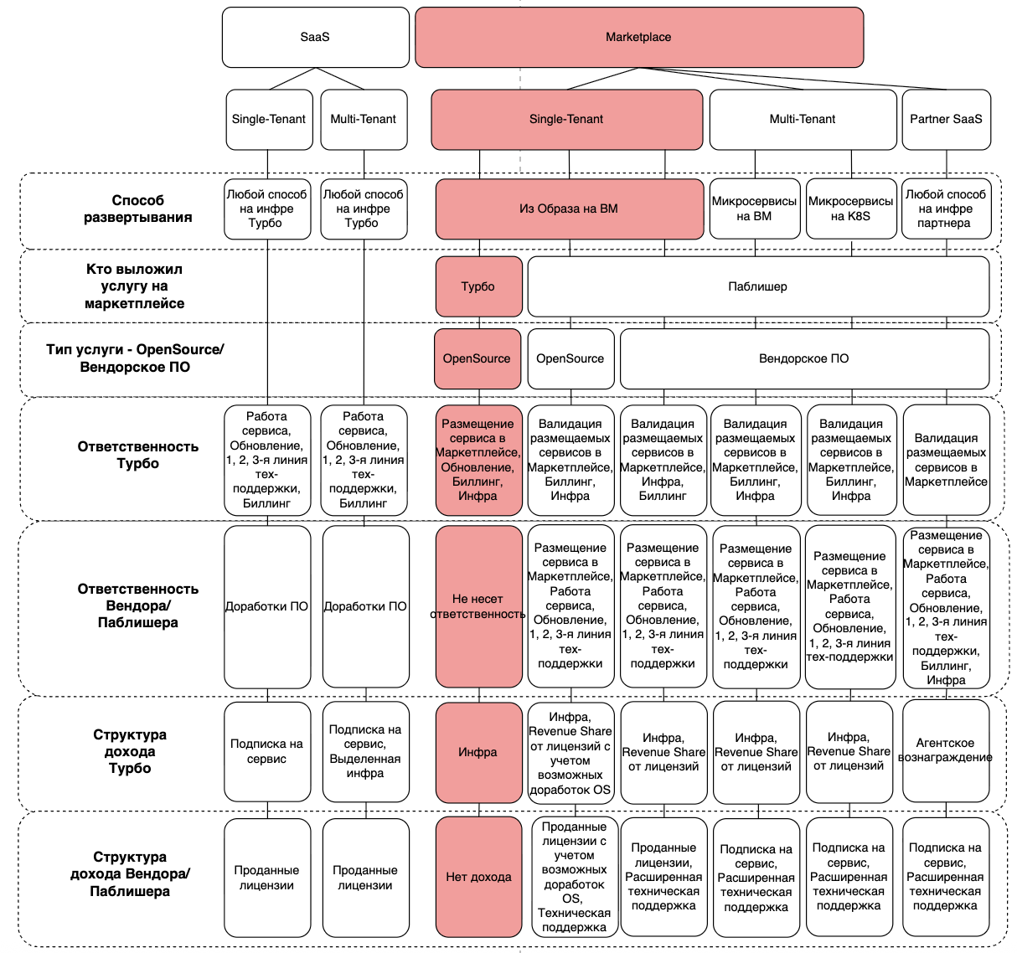
Модель взаимодействия (as is)

Slide 25
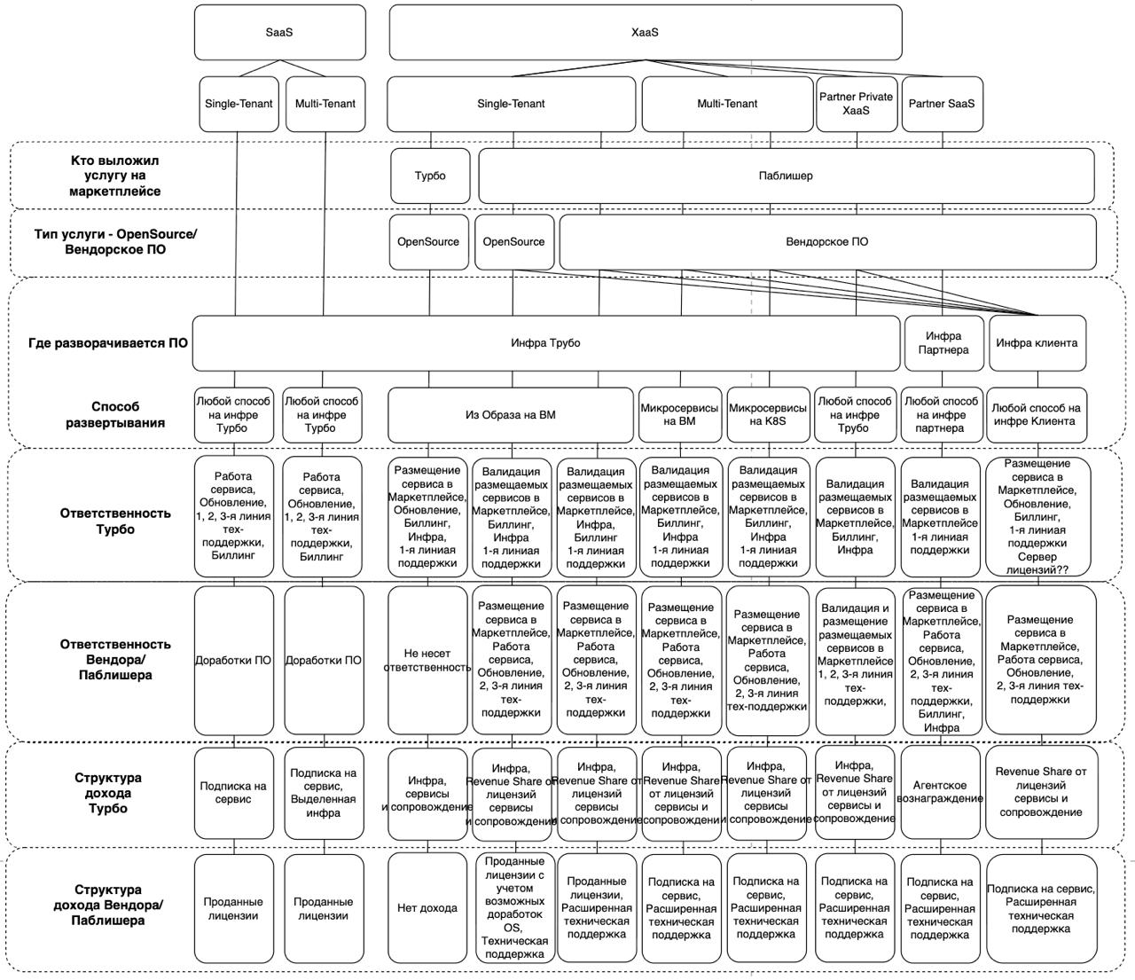
Модель взаимодействия (to be)

Slide 26
Создать архитектуру
В рамках создания Маркетплейса необходимо проработка следующих технических задач
Billing;
Provisioning;
Support orchestration;
API для паблишеров.

Slide 27
Добавление image base продуктов
Open Source
1 очередь
OpenVPN
Grafana
Zabbix
WordPress
BigBlueButton
Вендорские продукты
1 очередь
Продукты из ГК Ростелеком
1 очередь
2 очередь
SambaDC
Pritunl
Gitlab
Nexus
Jenkins
2 очередь
GitFlic
ISPmanager
1C:Битрикс
2 очередь
3 очередь
Prometheus Operator
ArgoCD
Drupal
Joomla
Keycloak
Hasicorp Vault
3 очередь
UserGate NGFW
Unigate
3 очередь

Slide 28
Добавление продуктов со сложной топологией
Open Source
1 очередь
Вендорские продукты
1 очередь
Продукты из ГК Ростелеком
1 очередь
2 очередь
2 очередь
Кибер Бэкап Облачный
Hystax Acura Disaster Recovery
Hystax Acura Migration
1С
2 очередь
Феникс
Лукоморье
Яга
3 очередь
3 очередь
Клаудмастер
Мой офис
3 очередь
Акола
Платформа данных
Отраслевые продукты

Slide 29
Первые шаги
На старте делаем упор на определенный класс решений - DevSecOps решения, конвейеры разработки за счет продуктов Лукоморья (доверенный репозиторий ФЕНИКС является дифференциатором), а также на понятные и знакомые все OpenSource-решения.
На старте мы не идем в отраслевые решения (например Медскан) т.к. это нишевый и специфический рынок, требующий отдельно проработки.

Slide 30
Заключение
Рынок готов к появлению сильного B2B-маркетплейса облачных приложений.
Турбо обладает уникальными активами: инфраструктура, телеком, доверие государства.
Стратегия 2025–2030 превращает маркетплейс в ключевую точку роста бизнеса.
Следующие шаги: утверждение стратегии, детализация инвестплана и запуск MVP.

Slide 31
Backup

Slide 32
Типы популярных типов SaaS/PaaS
Также сформировались лидирующие направления среди решений в каждом из рынков
По данным отчета iKS “Конкурентный анализ на b2b-, b2c-, b2g- рынках по Cloud”

Slide 33
Конкурентный ландшафт SaaS
VK Cloud | Yandex Cloud | MWS | T1 Cloud | Selectel | BeeLine Cloud | Турбо
VK Testers | Яндекс Трекер | ОФИС MWS | Безопасный корпоративный Т1 Диск | Аренда сервера для 1С | Cloud Workspace | VDI Workspace
VK Tax Complaence | Yandex Forms | ОФИС ЛАЙТ | We.Cloud Events | Готовое облако 1С | Cloud VDI | CommuniGate Pro
Predict AutoML | Yandex Wiki | МТС ЛИНК | DION | Аренда выделенного сервера для 1С | Beechat | Облачный диск
1С:Предприятие | Yandex DataLens | MWS Softora | Облачная платформа бизнес-аналитик |  | Cloud 1C | MINT
 |  | MWS Tables |  |  |  | Р7 Офис
 |  | MWS TeamStream
 |  | Корпоративный мессенджер Squadus
 |  | VDI Виртуальные рабочие места
 |  | Комплекс услуг по 1C
 |  | 1С-хостинг
 |  | 1С-сопровождение
 |  | Покупка и аренда лицензий
 |  | Облако 1С
В качестве выделенных SaaS провайдеры выделяют
Сервисы из периметра экосистемы, в которой находятся (VK Cloud, YandexCloud, MWS, T 1Cloud)
Сервисы 1С (VK Cloud, MWS, Selectel)
Сервисы на базе вендоров или OpenSource (Турбо, Beeline Cloud)
VK Cloud, Yandex Cloud тоже могут предложить сервисы на базе вендорского решения, но как раз из Маркетплейса
MWS только начинает запуск маркетплейса

